Slide 1
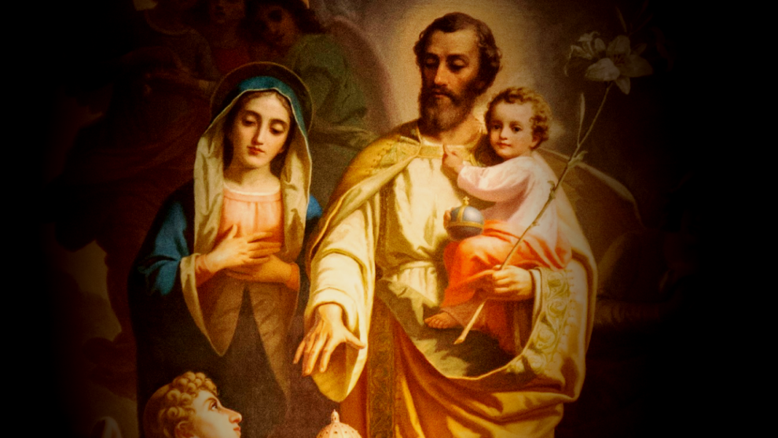
FESTA DA SAGRADA FAMÍLIA

Slide 2
ENTRADA
JACÓ GEROU JOSÉ, O ESPOSO DE MARIA, DA QUAL NASCEU JESUS, QUE É CHAMADO O CRISTO.
FELIZ ÉS TU SE TEMES O SENHOR
E TRILHAS SEUS CAMINHOS! R.

Slide 3
ENTRADA
JACÓ GEROU JOSÉ, O ESPOSO DE MARIA, DA QUAL NASCEU JESUS, QUE É CHAMADO O CRISTO.
DO TRABALHO DE TUAS MÃOS HÁS DE VIVER, SERÁS FELIZ, TUDO IRÁ BEM! R.

Slide 4
ENTRADA
JACÓ GEROU JOSÉ, O ESPOSO DE MARIA, DA QUAL NASCEU JESUS, QUE É CHAMADO O CRISTO.
A TUA ESPOSA É UMA VIDEIRA BEM FECUNDA, NO CORAÇÃO DA TUA CASA; R.

Slide 6
ATO PENITENCIAL
SENHOR, FILHO DE DEUS, QUE, NASCENDO DA VIRGEM MARIA, VOS FIZESTES NOSSO IRMÃO, TENDE PIEDADE DE NÓS.
KYRIE, KYRIE ELEISON!

Slide 7
ATO PENITENCIAL
CRISTO, FILHO DO HOMEM, QUE CONHECEIS E COMPREENDEIS NOSSA FRAQUEZA, TENDE PIEDADE DE NÓS.
CHRISTE, CHRISTE ELEISON!

Slide 8
ATO PENITENCIAL
SENHOR, FILHO PRIMOGÊNITO DO PAI, QUE FAZEIS DE NÓS UMA SÓ FAMÍLIA, TENDE PIEDADE DE NÓS.
KYRIE, KYRIE ELEISON!

Slide 10
HINO DE LOUVOR
GLÓRIA A DEUS NAS ALTURAS
E PAZ NA TERRA AOS HOMENS POR ELE AMADOS
SENHOR DEUS, REI DOS CÉUS, DEUS PAI TODO PODEROSO

Slide 11
HINO DE LOUVOR
NÓS VOS LOUVAMOS, NÓS VOS BENDIZEMOS
NÓS VOS ADORAMOS, NÓS VOS GLORIFICAMOS
NÓS VOS DAMOS GRAÇAS, POR VOSSA IMENSA GLÓRIA.

Slide 12
HINO DE LOUVOR
SENHOR JESUS CRISTO, FILHO UNIGÊNITO
SENHOR DEUS, CORDEIRO DE DEUS, FILHO DE DEUS PAI
VÓS QUE TIRAIS O PECADO DO MUNDO

Slide 13
HINO DE LOUVOR
TENDE PIEDADE DE NÓS
VÓS QUE TIRAIS O PECADO DO MUNDO,
ACOLHEI A NOSSA SÚPLICA
VÓS QUE ESTAIS À DIREITA DO PAI,
TENDE PIEDADE DE NÓS

Slide 14
HINO DE LOUVOR
SÓ VÓS SOIS SANTO, SÓ VÓS O SENHOR, SÓ VÓS O ALTÍSSIMO, JESUS CRISTO, COM O ESPÍRITO SANTO NA GLÓRIA DE DEUS PAI.
AMÉM

Slide 16
SALMO RESPONSORIAL
FELIZES OS QUE TEMEM O SENHOR E TRILHAM SEUS CAMINHOS!

Slide 18
ACLAMAÇÃO
ALELUIA, ALELUIA, ALELUIA, ALELUIA
QUE A PAZ DE CRISTO REINE EM VOSSOS CORAÇÕES E RICAMENTE HABITE EM VÓS SUA PALAVRA!
ALELUIA, ALELUIA, ALELUIA, ALELUIA

Slide 20
ORAÇÃO DO JUBILEU 2025
PAI QUE ESTÁS NOS CÉUS, A FÉ QUE NOS DESTE NO TEU FILHO JESUS CRISTO, NOSSO IRMÃO, E A CHAMA DE CARIDADE DERRAMADA NOS NOSSOS CORAÇÕES PELO ESPIRITO SANTO DESPERTEM EM NÓS A BEM-AVENTURADA ESPERANÇA PARA A VINDA DO TEU REINO.

Slide 21
ORAÇÃO DO JUBILEU 2025
A TUA GRAÇA NOS TRANSFORME EM CULTIVADORES DILIGENTES DAS SEMENTES DO EVANGELHO QUE FERMETEM A HUMANIDADE E O COSMOS, NA ESPERA CONFIANTE DOS NOVOS CÉUS E DA NOVA TERRA, QUANDO, VENCIDAS AS POTÊNCIAS DO MAL, SE MANIFESTAR PARA SEMPRE A TUA GLÓRIA.

Slide 22
ORAÇÃO DO JUBILEU 2025
A GRAÇA DO JUBILEU REAVIVE EM NÓS, PEREGRINOS DA ESPERANÇA, O DESEJO DOS BENS CELESTES E DERRAME SOBRE O MUNDO INTEIRO A ALEGRIA E A PAZ DO NOSSO REDENTOR. A TI, DEUS BENDITO NA ETERNIDADE, LOUVOR E GLÓRIA PELOS SÉCULOS DOS SÉCULOS. AMÉM.

Slide 24
CANTO DAS OFERENDAS
SOBE A JERUSALÉM, VIRGEM OFERENTE SEM IGUAL.
VAI APRESENTA AO PAI TEU MENINO: LUZ QUE CHEGOU NO NATAL.

Slide 25
CANTO DAS OFERENDAS
E, JUNTO À SUA CRUZ, QUANDO DEUS MORRER FICA DE PÉ.
SIM, ELE TE SALVOU, MAS O OFERECESTE POR NÓS COM TODA A FÉ.

Slide 26
CANTO DAS OFERENDAS
NÓS VAMOS RENOVAR ESTE SACRIFÍCIO DE JESUS:
MORTE E RESSURREIÇÃO; VIDA QUE BROTOU DE SUA OFERTA NA CRUZ.

Slide 27
CANTO DAS OFERENDAS
MÃE, VEM NOS ENSINAR A FAZER DA VIDA UMA OBLAÇÃO: CULTO AGRADÁVEL A DEUS É FAZER A OFERTA DO PRÓPRIO CORAÇÃO.

Slide 29
SANTO
SANTO, SANTO, SANTO
SENHOR DEUS DO UNIVERSO
O CÉU E A TERRA PROCLAMAM
A VOSSA GLÓRIA
HOSANA NAS ALTURAS

Slide 30
SANTO
BENDITO O QUE VEM
EM NOME DO SENHOR
HOSANA NAS ALTURAS (2X)

Slide 32
COMUNHÃO
CRISTÃOS, VINDE TODOS, COM ALEGRES CANTOS.
OH! VINDE, OH! VINDE ATÉ BELÉM.
VEDE NASCIDO, VOSSO REI ETERNO.

Slide 33
COMUNHÃO
OH! VINDE ADOREMOS,
OH! VINDE ADOREMOS,
OH! VINDE ADOREMOS O SALVADOR!

Slide 34
COMUNHÃO
HUMILDES PASTORES DEIXAM SEU REBANHO
E ALEGRES ACORREM AO REI DO CÉU.
NÓS, IGUALMENTE, CHEIOS DE ALEGRIA.

Slide 35
COMUNHÃO
OH! VINDE ADOREMOS,
OH! VINDE ADOREMOS,
OH! VINDE ADOREMOS O SALVADOR!

Slide 36
COMUNHÃO
O DEUS INVISÍVEL DE ETERNA GRANDEZA,
SOB VÉUS DE HUMILDADE, PODEMOS VER.
DEUS PEQUENINO, DEUS ENVOLTO EM FAIXAS!

Slide 37
COMUNHÃO
OH! VINDE ADOREMOS,
OH! VINDE ADOREMOS,
OH! VINDE ADOREMOS O SALVADOR!

Slide 38
COMUNHÃO
NASCEU EM POBREZA, REPOUSANDO EM PALHAS.
O NOSSO AFETO LHE VAMOS DAR. TANTO AMOU-NOS!
QUEM NÃO HÁ DE AMÁ-LO?

Slide 39
COMUNHÃO
OH! VINDE ADOREMOS,
OH! VINDE ADOREMOS,
OH! VINDE ADOREMOS O SALVADOR!

Slide 41
HINO DO JUBILEU
CHAMA VIVA DA MINHA ESPERANÇA
ESTE CANTO SUBA PARA TI
SEIO ETERNO DE INFINITA VIDA
NO CAMINHO, EU CONFIO EM TI

Slide 42
HINO DO JUBILEU
1. TODA A LÍNGUA, POVO E NAÇÃO
TUA LUZ ENCONTRA NA PALAVRA.
OS TEUS FILHOS, FRÁGEIS E DISPERSOS
SE REÚNEM NO TEU FILHO AMADO.

Slide 43
HINO DO JUBILEU
CHAMA VIVA DA MINHA ESPERANÇA
ESTE CANTO SUBA PARA TI
SEIO ETERNO DE INFINITA VIDA
NO CAMINHO, EU CONFIO EM TI

Slide 44
HINO DO JUBILEU
DEUS NOS OLHA, TERNO E PACIENTE:
NASCE A AURORA DE UM FUTURO NOVO.
NOVOS CÉUS, TERRA FEITA NOVA:
PASSA OS MUROS, ‘SPIRITO DE VIDA.

Slide 45
HINO DO JUBILEU
CHAMA VIVA DA MINHA ESPERANÇA
ESTE CANTO SUBA PARA TI
SEIO ETERNO DE INFINITA VIDA
NO CAMINHO, EU CONFIO EM TI

Slide 46
HINO DO JUBILEU
ERGUE OS OLHOS, MOVE-TE COM O VENTO,
NÃO TE ATRASES: CHEGA DEUS, NO TEMPO.
JESUS CRISTO POR TI SE FEZ HOMEM:
AOS MILHARES SEGUEM O CAMINHO.

Slide 47
HINO DO JUBILEU
CHAMA VIVA DA MINHA ESPERANÇA
ESTE CANTO SUBA PARA TI
SEIO ETERNO DE INFINITA VIDA
NO CAMINHO, EU CONFIO EM TI

Slide 49
FINAL
QUE A FAMÍLIA COMECE E TERMINE SABENDO ONDE VAI
E QUE O HOMEM CARREGUE NOS OMBROS A GRAÇA DE UM PAI

Slide 50
FINAL
QUE A MULHER SEJA UM CÉU DE TERNURA, ACONCHEGO E CALOR
E QUE OS FILHOS CONHEÇAM A FORÇA QUE BROTA DO AMOR
ABENÇOA, SENHOR, AS FAMÍLIAS! AMÉM!
ABENÇOA, SENHOR, A MINHA TAMBÉM

